Slide 1
Vaste planten
In het openbaar groen

Slide 2
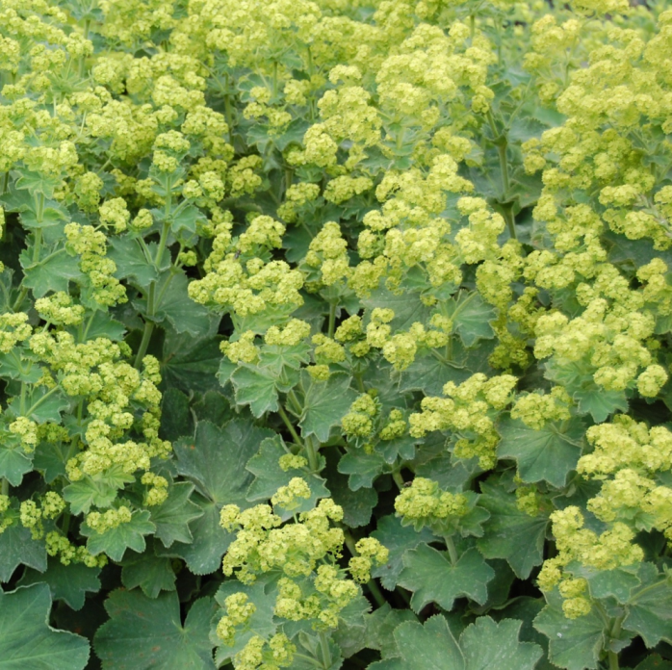
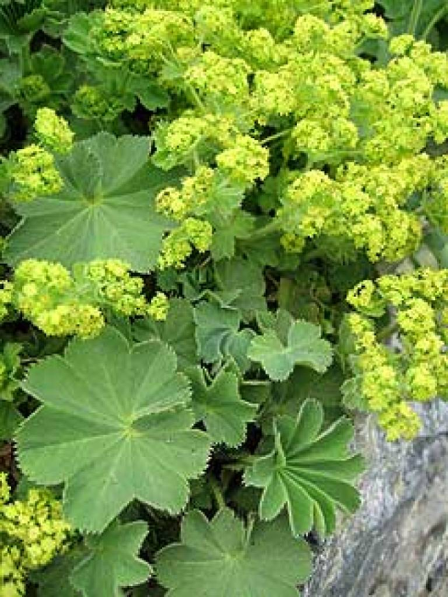
1) Alchemillia mollis vrouwenmantel

Slide 3
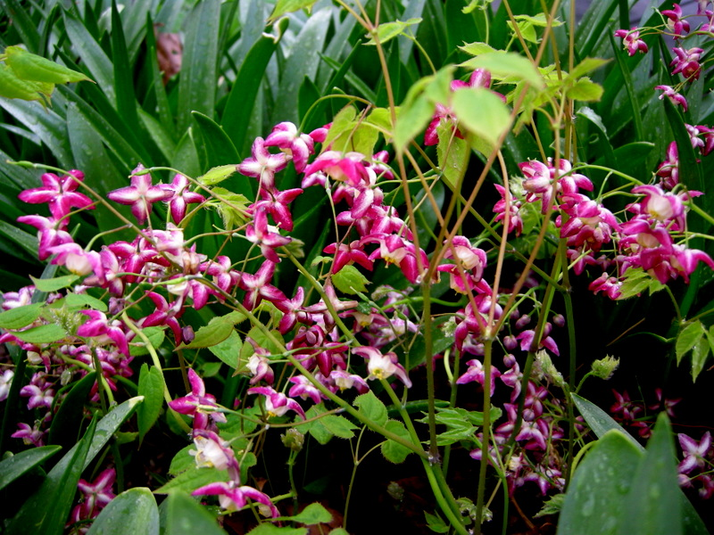
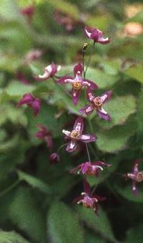
2) Epimedium rubrum elfenbloem

Slide 4
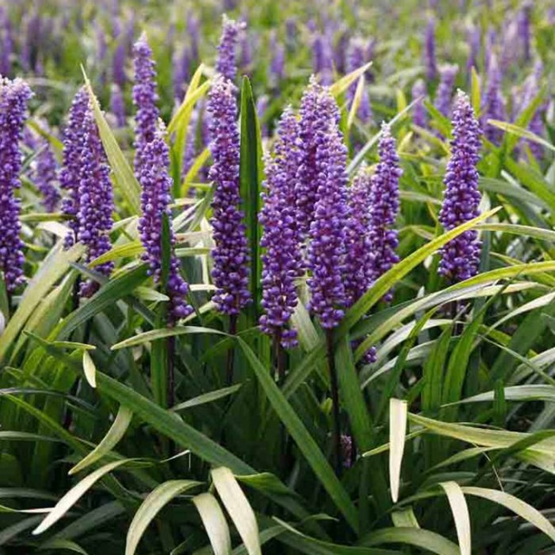
3) Liriope muscari leliegras

Slide 5
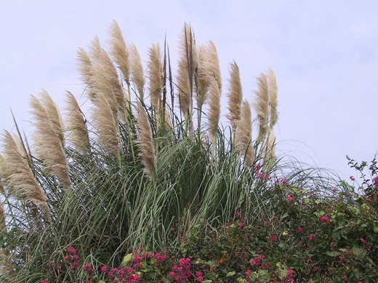
4) Miscanthus sinensis prachtriet

Slide 6
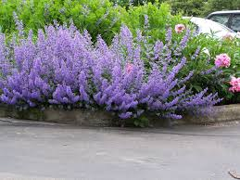
5) Nepeta faasenii kattenkruid

Slide 7
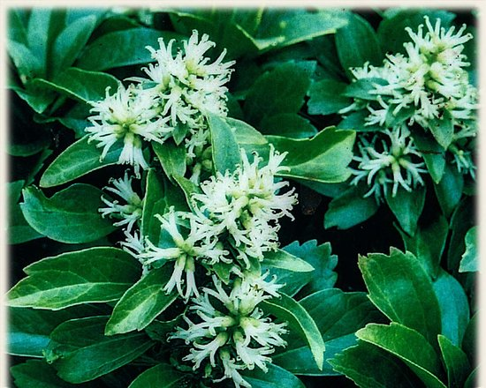
6) Pachysandra terminales schaduwkruid

Slide 8
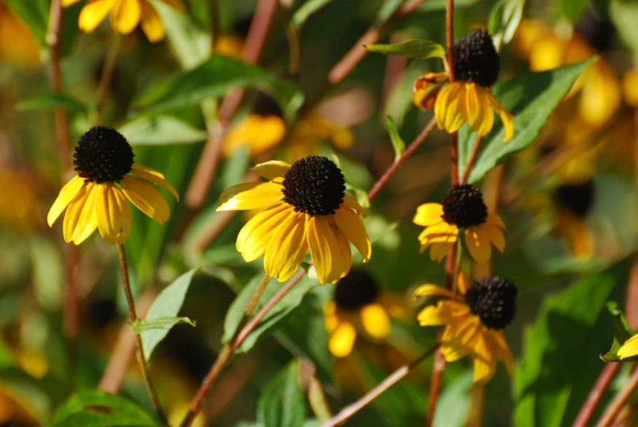
7) Rudbeckia triloba zonnehoed

Slide 9
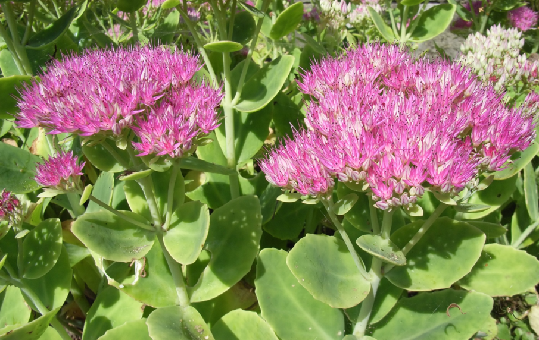
8) Sedum spectabile vetkruid

Slide 10
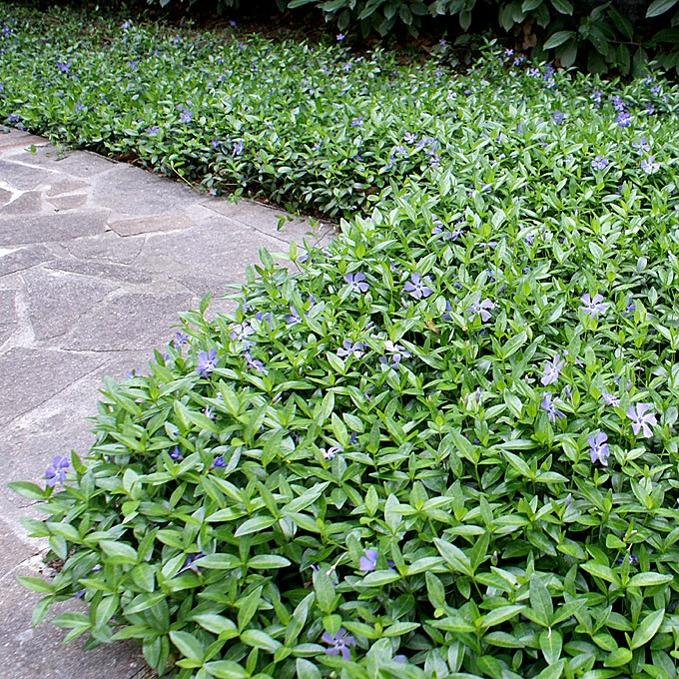
9) Vinca minor maagdenpalm

Slide 11
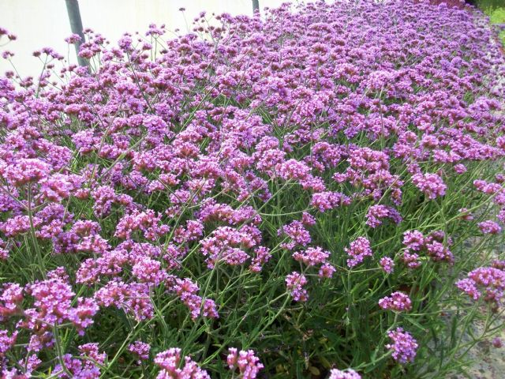
10) Verbena bonariensis ijzerhard

